Slide 1
Химическая кинетика гетерогенных процессов
Лекция 3
Шагалов Владимир Владимирович

Slide 2
Влияние температуры на скорость химических реакций
Влияние температуры на скорость протекания процесса не однозначно, но в подавляющем большинстве случаев приводит к ускорению протекания процесса.
Шагалов Владимир Владимирович

Slide 3
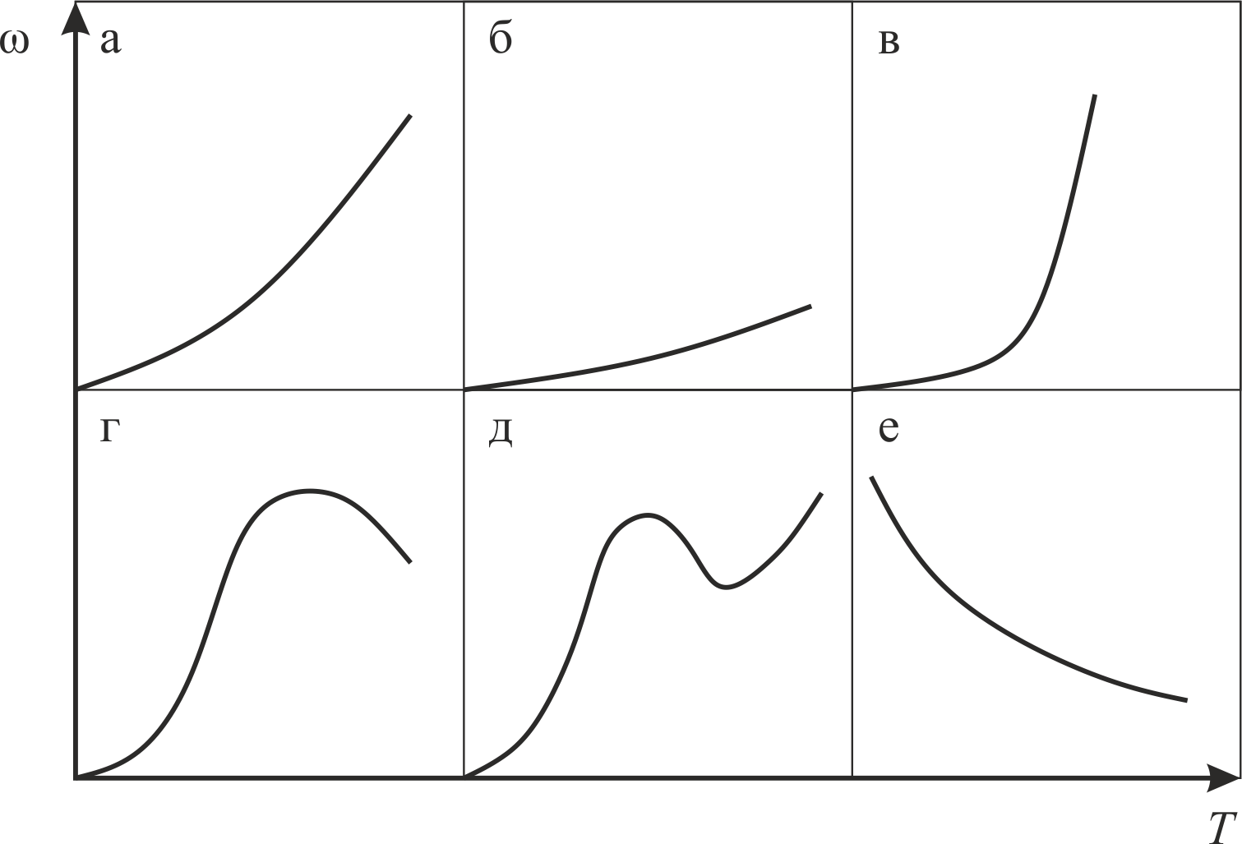
Формальная кинетика
Шагалов Владимир Владимирович

Slide 4
Формальная кинетика
а – нормальный характер зависимости, когда с увеличением температуры происходит быстрое возрастание скорости; б – гетерогенные реакции в диффузионной области; в – зависимость характерная для взрывчатых процессов (скачек скорости реакции при достижении температуры воспламенения); г – каталитическая реакция, скорость которой определяется скоростью адсорбции (количество адсорбированного вещества уменьшается с возрастанием температуры); д – характерная кривая для реакций, осложненных побочными процессами, скорость которых становиться значительной при высоких температурах; е – скорость реакции уменьшается с повышением температуры,
Шагалов Владимир Владимирович

Slide 5

Формальная кинетика
В 1884 г. Вант-Гофф установил из равенства (изобары Вант-Гоффа) , что
lnK должен быть линейной функцией от 1/Т.
Это основано на том, что любую реакцию можно рассматривать состоящей из двух уравнений: для прямой и обратной реакций, протекающих в равновесной системе..
Шагалов Владимир Владимирович

Slide 6



Формальная кинетика
Если принять, что и I – некая константа, то:
Шагалов Владимир Владимирович

Slide 7



Формальная кинетика
С точностью до постоянной величины I можно считать, что слагаемые правой и левой части равны друг другу попарно, то есть
Экспериментальные данные показывают, что константа I = 0
Шагалов Владимир Владимирович

Slide 8

Формальная кинетика
При условии постоянства E, интегрирование дает
где lnA – константа интегрирования. График полученного уравнения в координатах lnk и 1/T (Аррениусовы координаты) дает прямую линию
Шагалов Владимир Владимирович

Slide 9
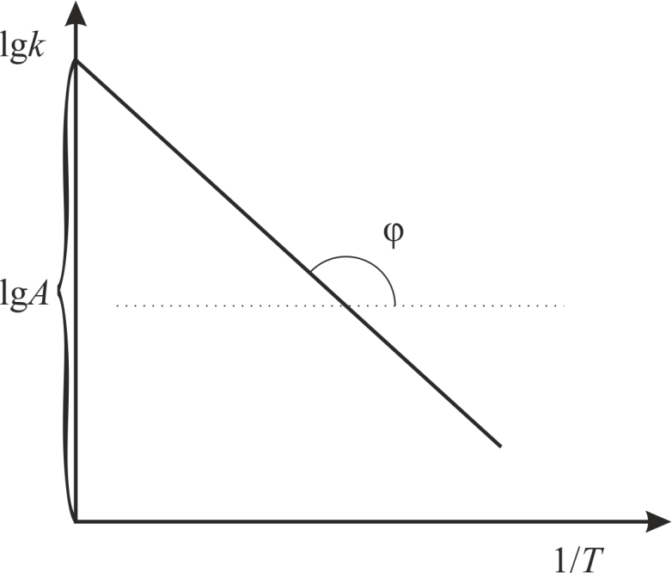
Формальная кинетика
Tgφ = –E/R
Шагалов Владимир Владимирович

Slide 10
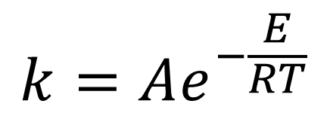
Формальная кинетика
Потенцируя уравнение, получим:
$$k=Ae^{−\frac{E}{RT}}$$
Аррениус считал, что Е представляет собой разность энергий исходных реагентов и реагентов в активированном состоянии, в
последствие была названа Траутцем энергией активации
Шагалов Владимир Владимирович

Slide 11
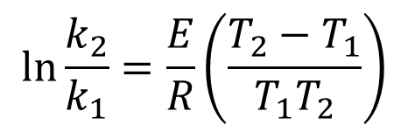
Формальная кинетика
$$ln\frac{k_{2}}{k_{1}}=\frac{E}{R}\left(\frac{T_{2}−T_{1}}{T_{1}T_{2}}\right)$$
Шагалов Владимир Владимирович

Slide 12
Формальная кинетика
Параметр Е в случае простых реакций, протекающих в одну стадию показывает какой минимальной энергией, в расчете на 1 моль, должны обладать реагирующие молекулы, чтобы они могли вступить в реакцию
В случае сложных реакций или реакций, протекающих в несколько стадий, Е не имеет строгого физического смысла и является некоторой функцией энергии активации отдельных стадий, обычно называемой эмпирической (кажущейся) энергией активации
Шагалов Владимир Владимирович

Slide 13
Формальная кинетика
Никакой особой формы энергии, отвечающей энергии активации в молекулах нет. Энергия активации это избыточное количество энергии (по сравнению со средней величиной), которой должна обладать молекула в момент столкновения, чтобы быть способной к химическому взаимодействию
Шагалов Владимир Владимирович

Slide 14
Формальная кинетика
Избыточная энергия может быть:
Повышенная кинетическая энергия вращательного или поступательного движения.
Повышенная энергия взаимного колебания атомов или атомных групп в молекулах.
Повышенная энергия движения электронов.
доля активных молекул N∗/N = 10⁻¹⁰ – 10⁻²⁰
Шагалов Владимир Владимирович

Slide 15
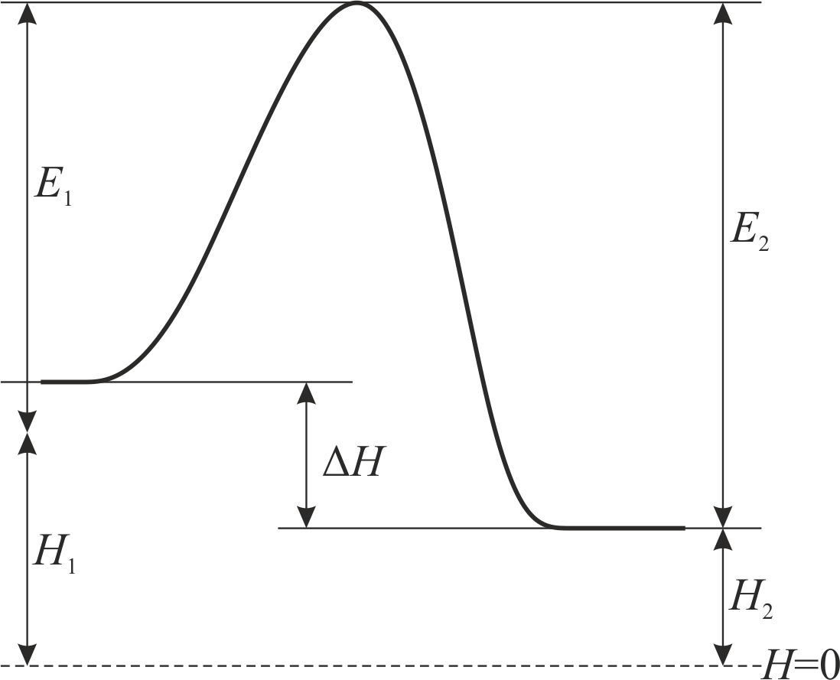

Формальная кинетика
$$−∆H=H_{1}−H_{2}$$
Шагалов Владимир Владимирович

Slide 16
Формальная кинетика
Методы определения энергии активации –
По экспериментальным значениям константы скорости реакции
Без вычисления константы скорости реакции
По скорости подачи реагирующих веществ
Шагалов Владимир Владимирович

Slide 17
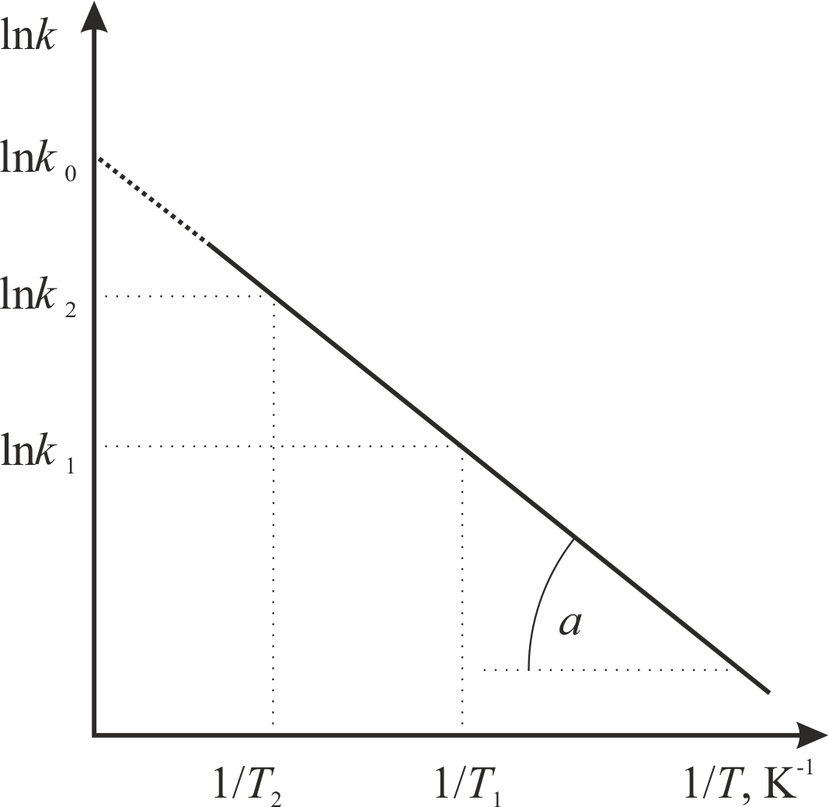
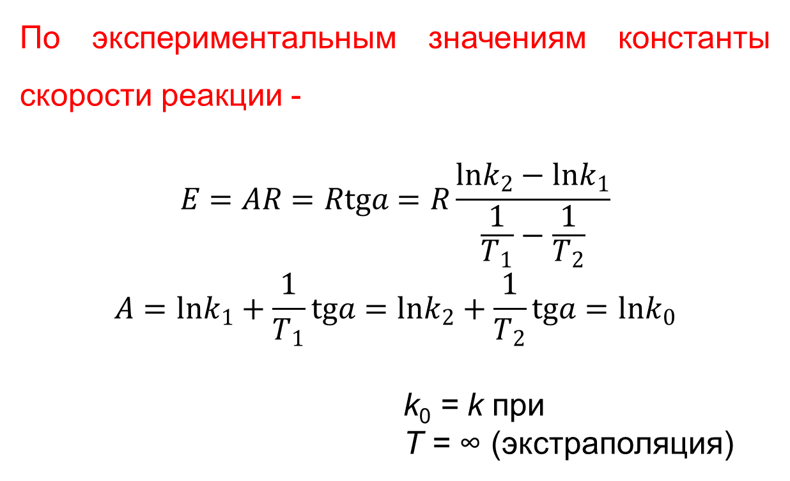
Формальная кинетика
По экспериментальным значениям константы скорости реакции -
$$E=AR=Rtga=R\frac{lnk_{2}−lnk_{1}}{\frac{1}{T_{1}}−\frac{1}{T_{2}}}$$
$$A=lnk_{1}+\frac{1}{T_{1}}tga=lnk_{2}+\frac{1}{T_{2}}tga=lnk_{0}$$
k₀ = k при
Т = ∞ (экстраполяция)
Шагалов Владимир Владимирович

Slide 18
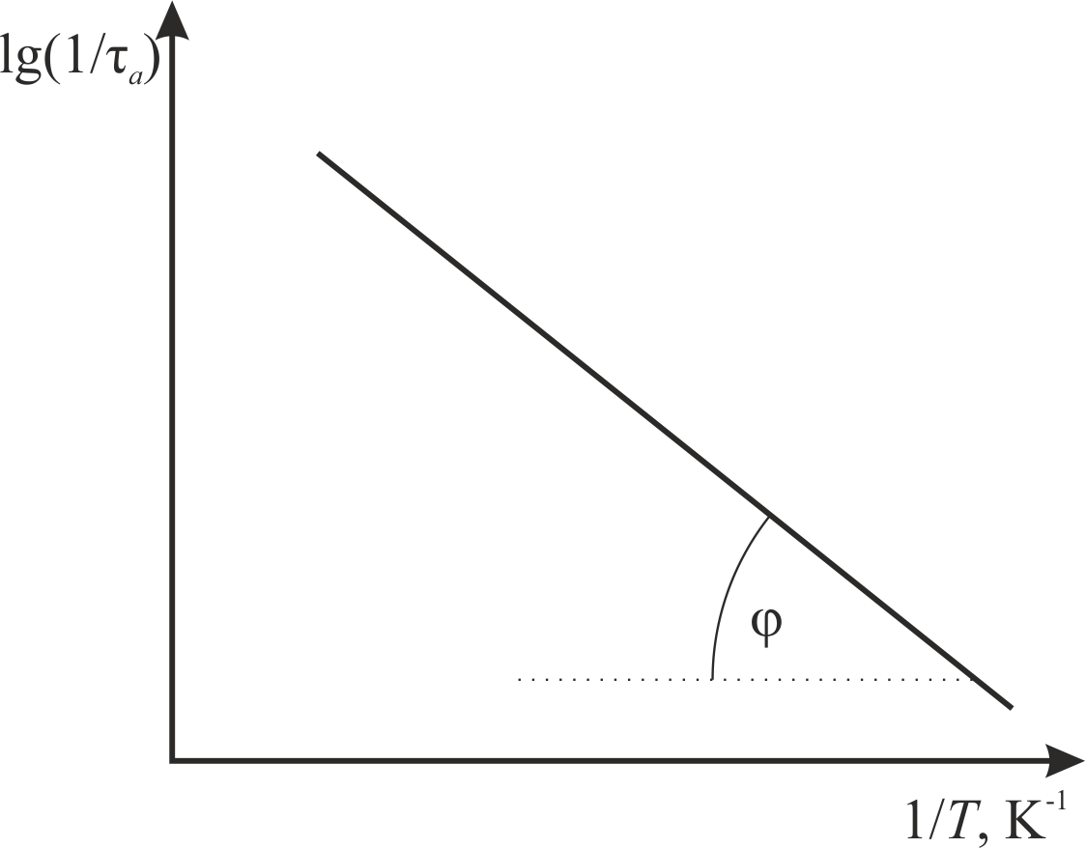
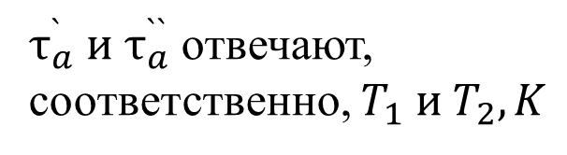
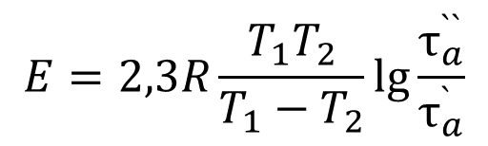

Формальная кинетика
Без вычисления константы скорости реакции -
Энергия активации определяется по времени полупревращения τ_{0,5} или времени превращения τ_{a} одной и той же доли a исходного вещества при разных температурах
$$E=−2,3Rtgφ$$
$$E=2,3R\frac{T_{1}T_{2}}{T_{1}−T_{2}}lg\frac{τ_{a}^{``}}{τ_{a}^{`}}$$
$τ_{a}^{`} и τ_{a}^{``}$ отвечают,
соответственно, $T_{1}{ и T}_{2}, K$
Для последовательных реакций метод применим лишь к пер-вой стадии – превращению исходного вещества. Для автокаталитических и самоускоряющихся реакций иного типа метод не применим
Шагалов Владимир Владимирович

Slide 19
Формальная кинетика
По скорости подачи реагирующих веществ -
В случае проведения реакций в динамических условиях (в потоке) при постоянном давлении и неизменности начальных концентраций реагирующих веществу входа в реакционную зону энергия активации определяется по скоростям подачи реагирующих веществ υ_{m}, соответствующим одинаковой степени превращения a при различных температурах
Шагалов Владимир Владимирович

Slide 20
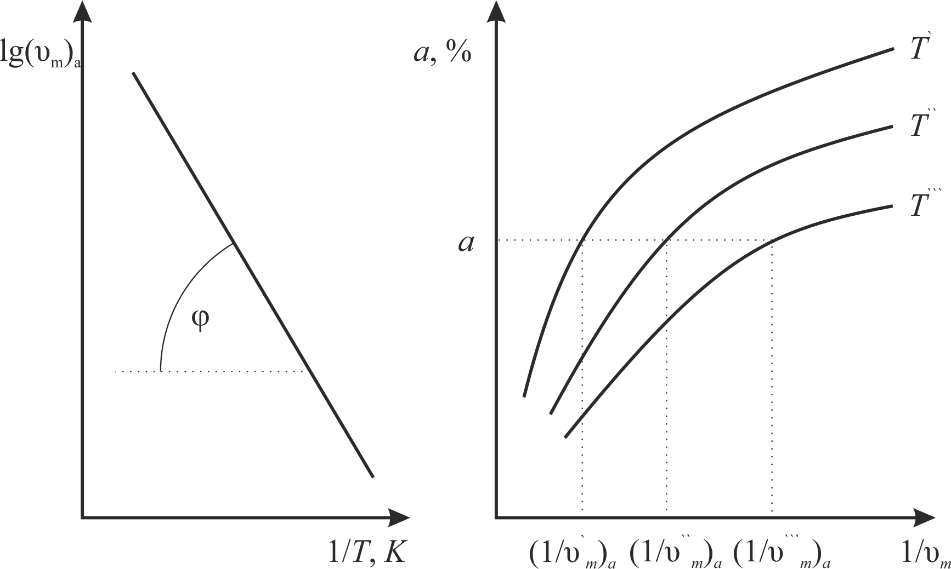
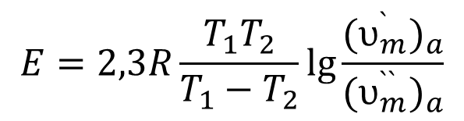

Формальная кинетика
По скорости подачи реагирующих веществ -
$$E=−2,3Rtgφ$$
$$E=2,3R\frac{T_{1}T_{2}}{T_{1}−T_{2}}lg\frac{{(υ_{m}^{`})}_{a}}{{{(υ}_{m}^{``})}_{a}}$$
${(υ_{m}^{`})}_{a} и {{(υ}_{m}^{``})}_{a}$ отвечают, соответственно, $T_{1}{ и T}_{2}, K$
Шагалов Владимир Владимирович

